Slide 1
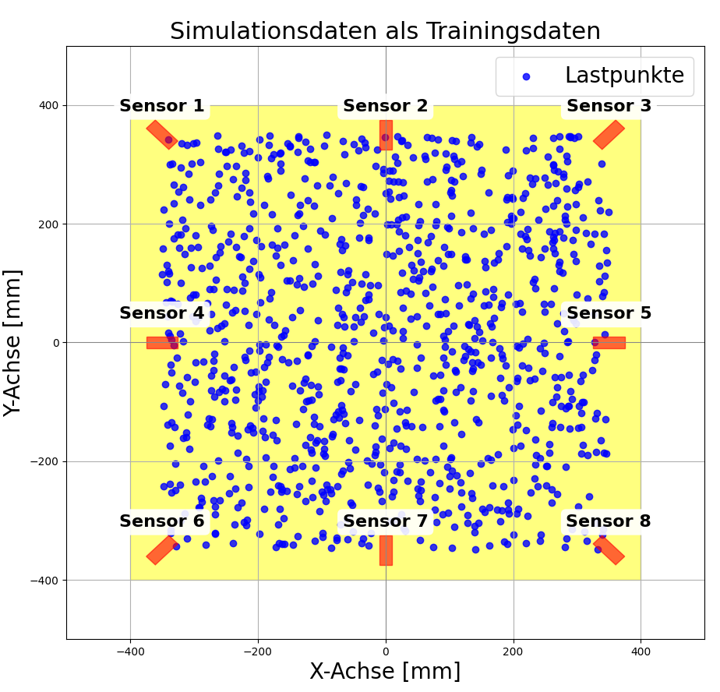

4. Ergebnisse Entwicklung echtzeitfähiger Algorithmen
Ermittlung der Position der Lasteinleitung über gesamter Membranfläche durch Input diskreter Anzahl an Sensorwerten
Umsetzung über Regressives KI-Modell
KI Regressions-Modell
Sensorwert 1
vorhergesagte X-Position Last
Sensorwert 2
vorhergesagte Y-Position Last
vorhergesagte Last (Betrag)
Sensorwert 8
INPUTS
OUTPUTS
Notes:
Umsetzung eines Echtzeitfähigen Algorithmus
Umsetzung über Regressives Neuronales Netz
Erste Versuche / Umsetzung auf Basis von Simulationsdaten
Rechts: Plot der Simulierten Lastpunkte & Auswertung der Dehnungswerte in Richtung der dargestellten Sensoren
Basis für Funktionsdemonstrator

Slide 2
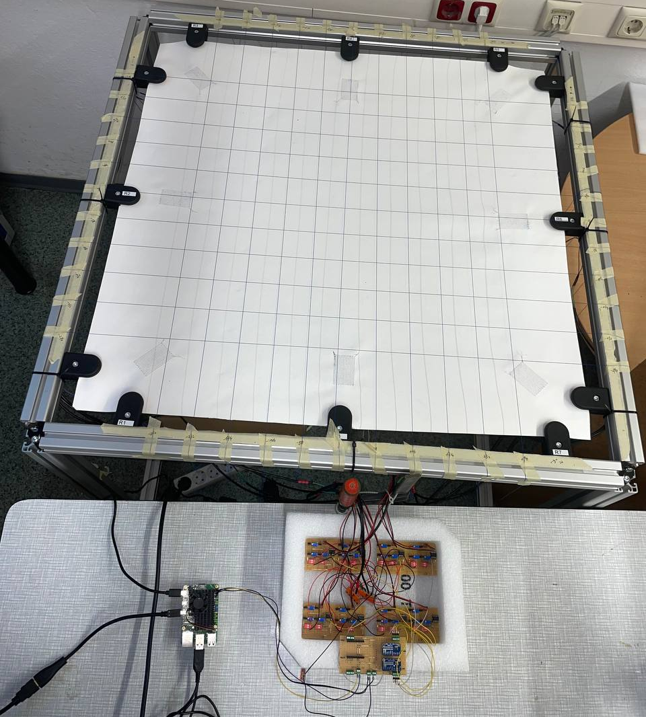
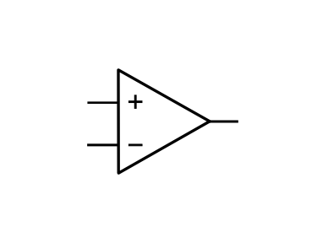


4. Ergebnisse Aufbau Funktionsdemonstrator
Reale Lasteinleitung
Sensoren
Grid zur Datenerfassung
Signalverstärkung & AD-Wandlung
Visualisierung prognostizierte Lasteinleitung
Raspberry Pi
Notes:
Reale Membran für Funktionsdemonstrator analog zu Simulation
8 aufgestickte resistive Dehnungssensoren
AD-Wandlung + Signalverstärkung
I2c Bus für Übertragung der digitalen Werte an Raspberry Pi
Echtzeitauswertung mittels Python (Pytorch)

Slide 3
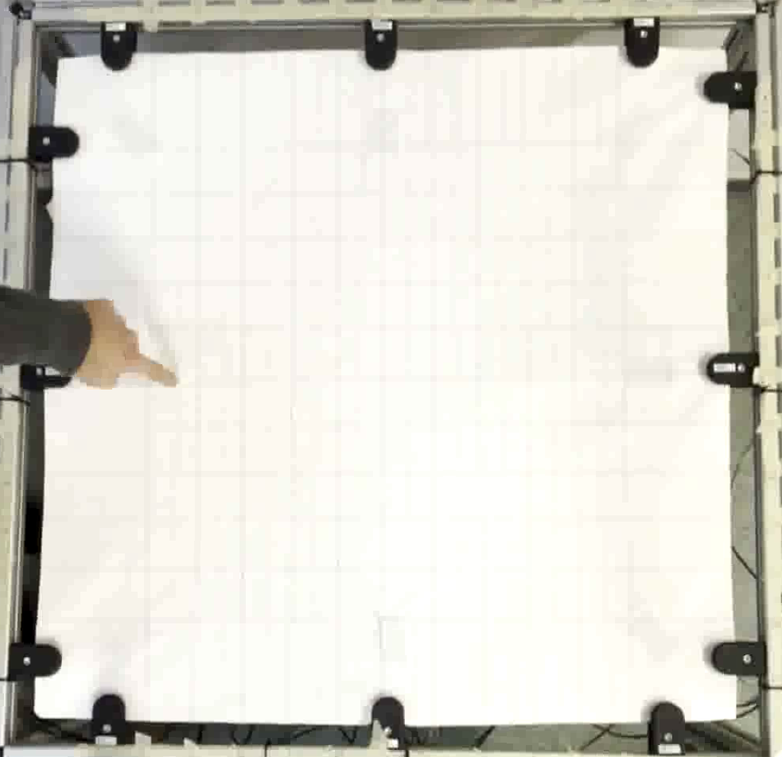
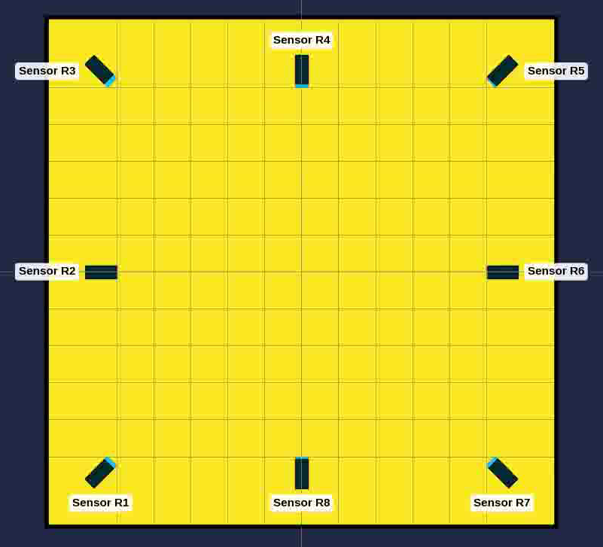
4. Ergebnisse Stand Funktionsdemonstrator
Trainingsdatenerfassung: Aufnahme aller 8 Sensorwerte für jedes definierte Lastszenario zur Erstellung eines umfassenden Datensatzes
Messraster: 11x11-Gittereinteilung der Membran zur präzisen Definition der Lastpositionen
Modellgenauigkeit: mittlere absolute Vorhersageabweichung: Δ x = ±11.58 mm, Δ y = ±17.02 mm
Notes:
Sensoren verhalten sich nicht zu 100% identisch, Signalausschläge stark abhängig von Einspannung → Erfassung realer Trainingsdatenerfassung notwendig
Erste Tests mit 121 Messpunkten mit einer Last (2 kg)
mittlere Absolute Modellabweichungen im Bereich von <20 mm in beide Richtungen

Slide 4
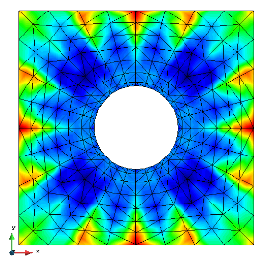
4. Ergebnisse Entwicklung echtzeitfähiger Algorithmen - Ausblick
Implementierung Lasterkennung (nicht Position)
Rückschluss auf vollflächigen Spannungszustand der Membran aus Position und Betrag der aufgebrachten Last
KI Regressions-Modell
Sensorwert 1
vorhergesagte Last in N
Sensorwert 2
vorhergesagte X-Position Last
vorhergesagte Y-Position Last
Sensorwert 8
INPUTS
OUTPUTS
Notes:
- Ziel Rückschluss auf vollflächigen Spannungszustand in Mebran aus erkannter Lastposition und Betrag der aufgebrachten Last

